Slide 1
COCCIDIODE BOVINE

Slide 2
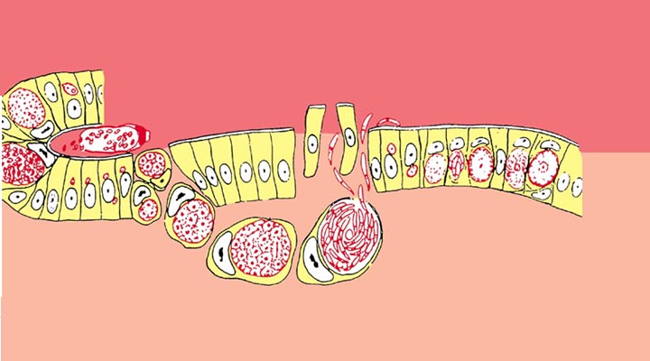
Lumière intestinale
Bordure en brosse
chorion
Localisation profonde des trophozoïtes et schizontes

Slide 3
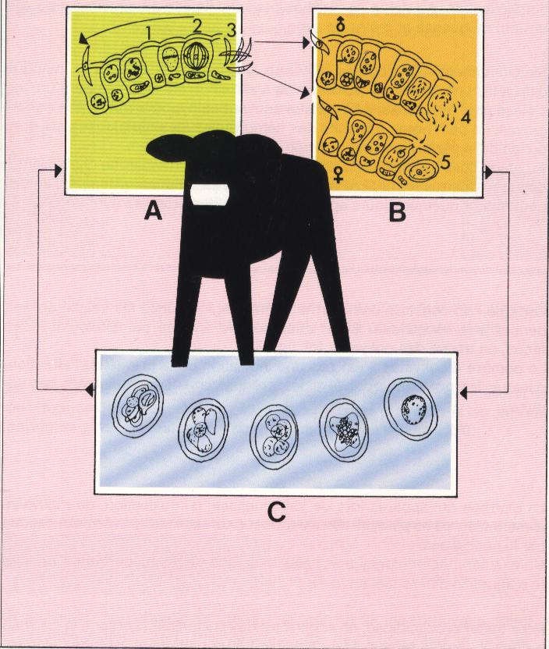
Gamétogonie
schizogonie
Phase endogène
Sporogonie
SOL
Phase exogène
CYCLE EVOLUTIF D’EIMERIA ZURNII
(monoxène diphasique)

Slide 4
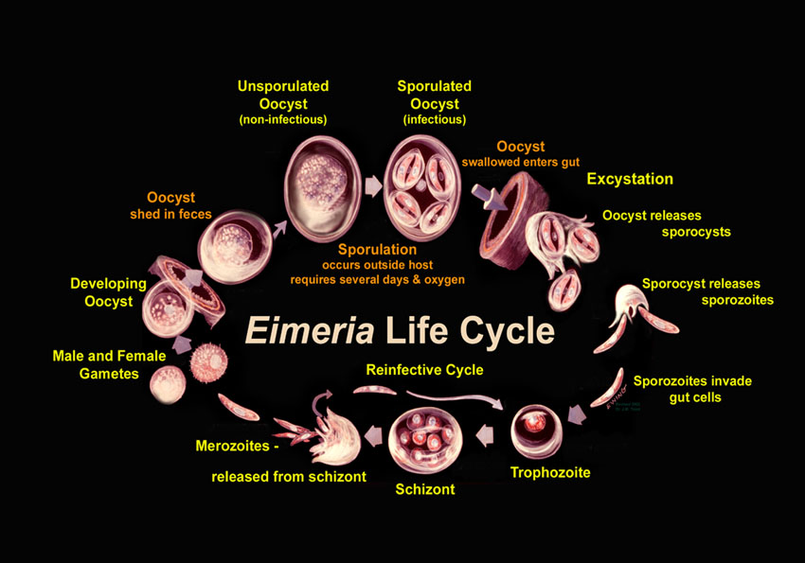
Milieu extérieur
Hôte
Ookyste
simple
Ookyste sporulé
Ingestion de
l’ookyste
sporulé
Excystation
Ookystesélilminés
dans les fèces
Libération des sporocystes
Développement des ookystes
Sporulation
Libération des sporozoïtes
Cycle évolutif d’Eimeria
Gamêtes mâles et femelles
Les Sporozoïtes envahissent les cellules intestinales
Libération des mérozoïtes
à partir du schizonte
Trophozoite
Schizonte

Slide 5
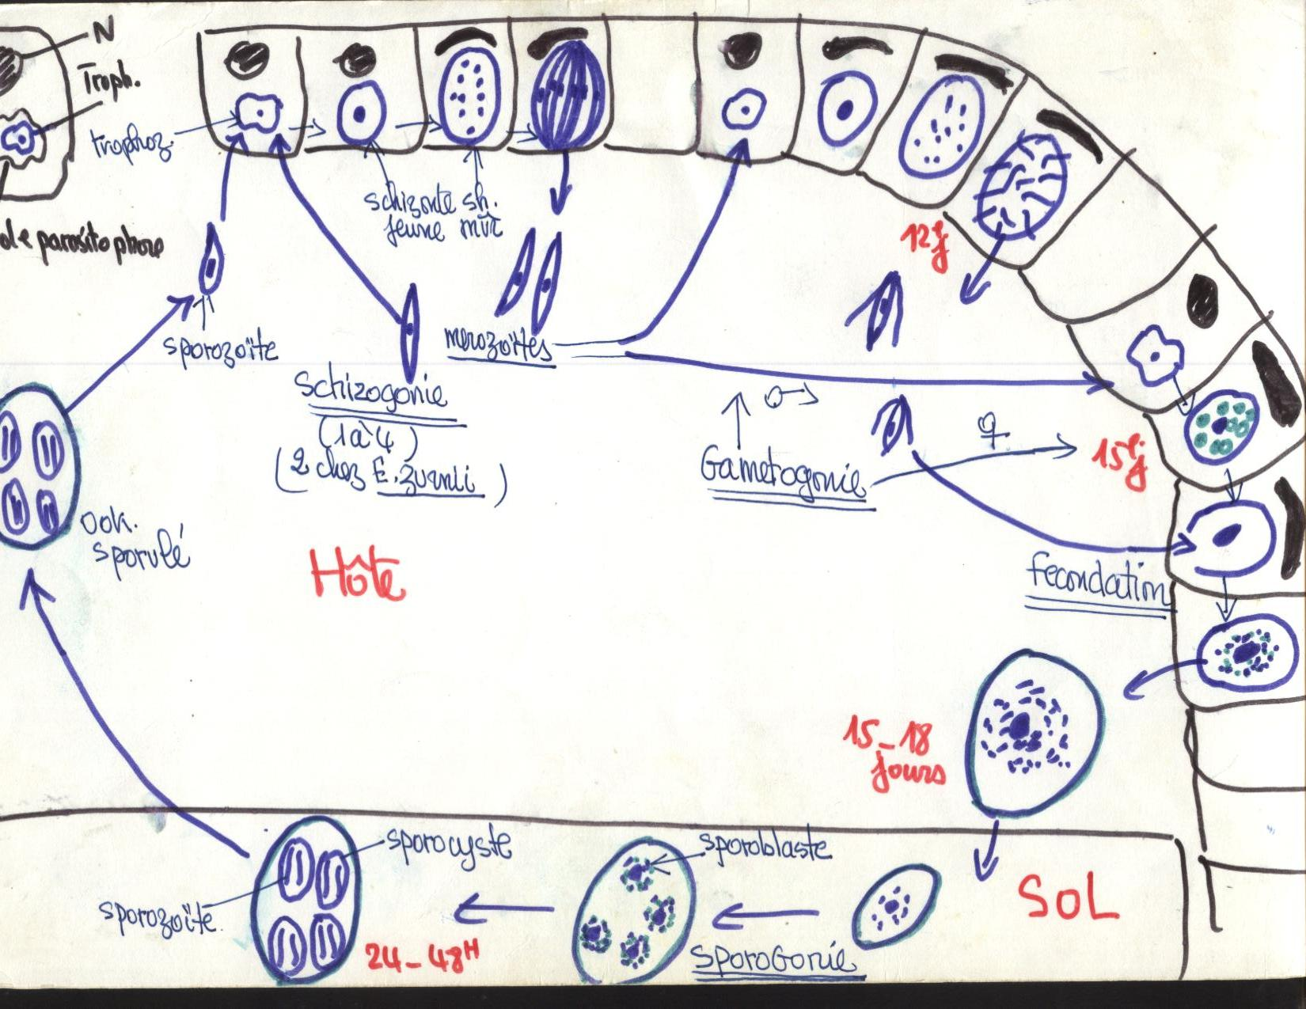

Slide 6
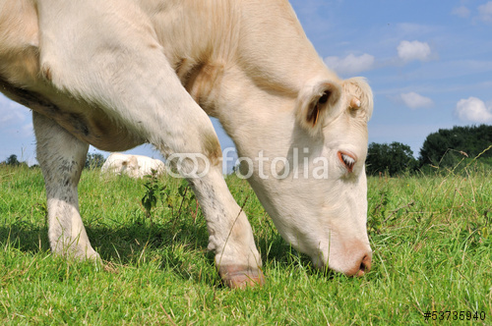
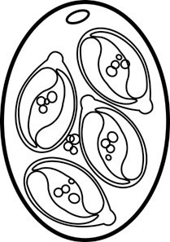
Ingestion d’ookyste sporulé

Slide 7
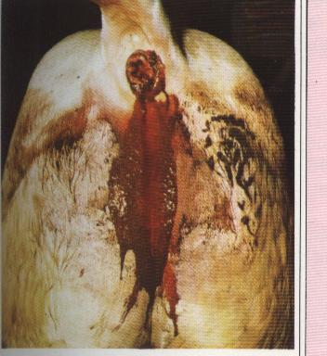
Coccidiose bovine
(Eimeria zurnii)
Expulsion de diarrhée hémorragique
avec violence souillant le train postérieur

Slide 8
Colo-rectite hémorragique ulcéro-nécrotique et diphtéroïde
nécrose
ulcérations
Fausses membranes
hémorragie

Slide 9
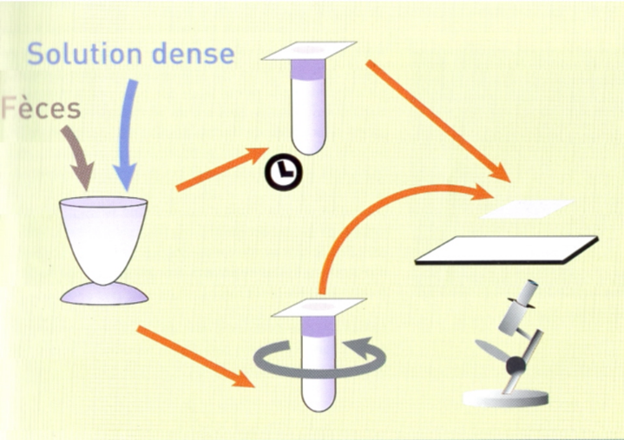
(Solution saturée de Na cl à 33%; Solution de sulfate de zinc…)
Méthode coproscopique de flottaison

Slide 10
Coproscopie
Ookystes d’Eimeria zurnii (17-20µ X 16µ)

Slide 11
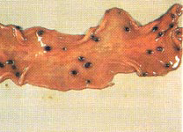
Oesophagostomose - Lésions nodulaires de l’intestin (aspect de grains de plomb)

